Slide 1

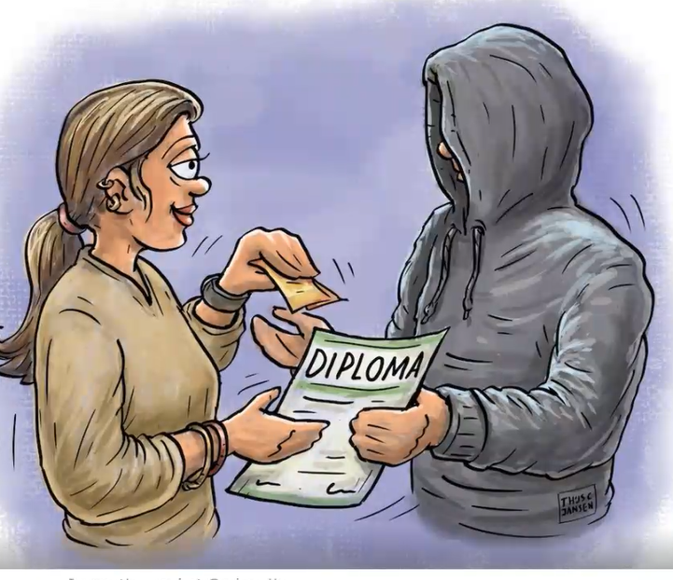
BPV EN DIPLOMA FRAUDE

Slide 2

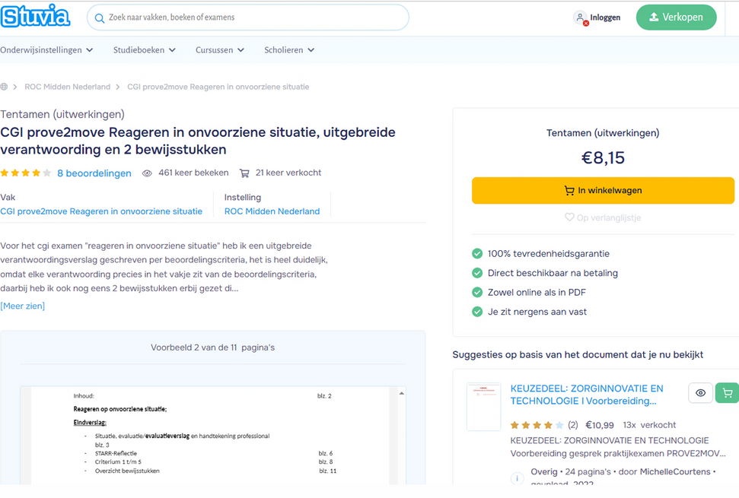

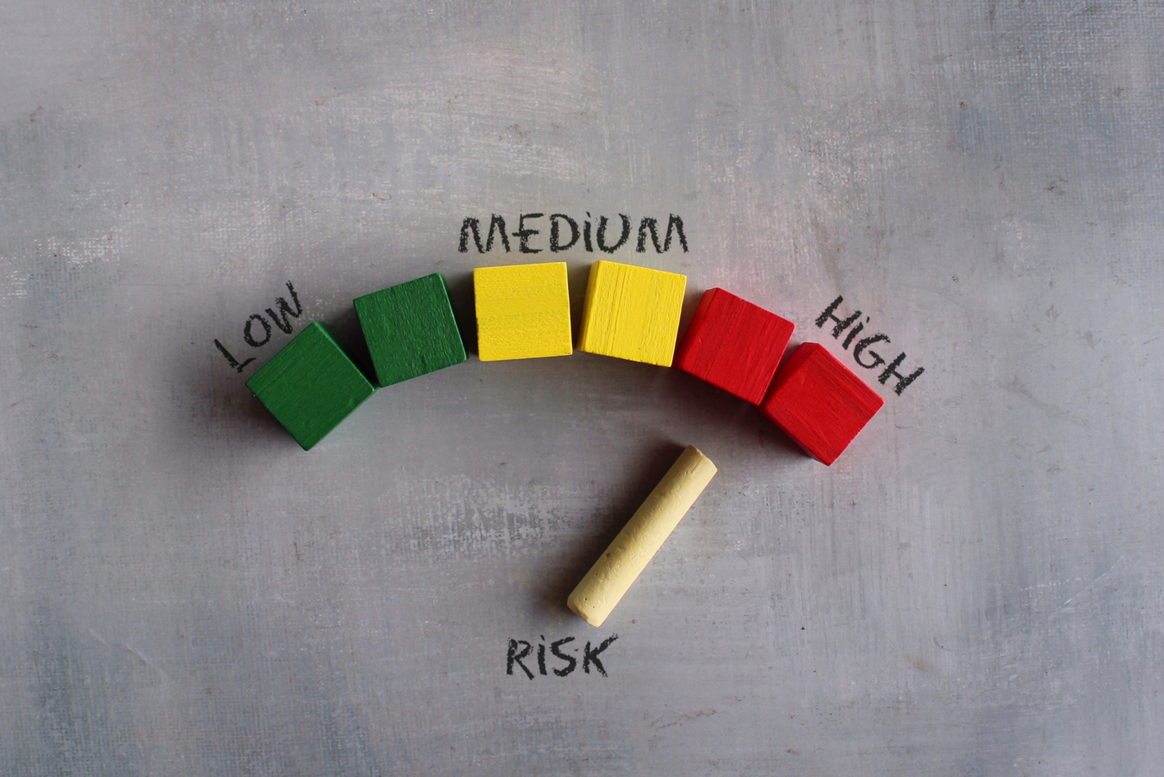
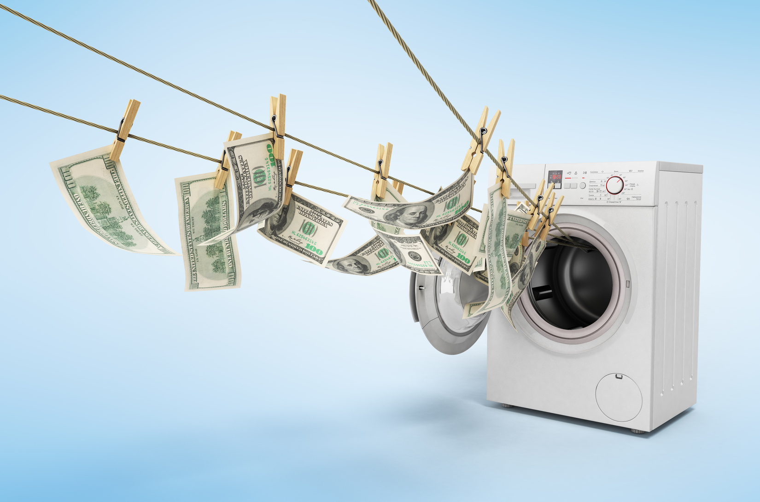
WAAR HEBBEN WE HET OVER?
Fraude tijdens het behalen van het diploma
Fraude met identeit
Vervalsing van documenten
Misbruik van subsidies
Witwassen
Mensenhandel/ronselen
Spookinstelling/lege bv's
Aftekenstage/koopbpv
Fictief leerbedrijf
Verkoop van examens

Slide 3

VOORBEELDEN
EVC certificatie die gekocht zijn.
Andermans identeit misbruiken om een diploma te behalen.
Vervalsing van diploma's uit het digitale uittreksel.
aftekenen van stage-uren en opdrachten die niet zijn gemaakt of uitgevoerd.
Tekenen van stage-uren en opdrachten door niet bevoegden.

Slide 4
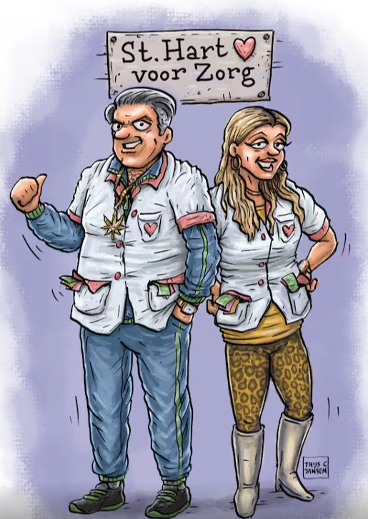
WAAROM EEN PROBLEEM?
Medewerkers missen belangrijke vaardigheden
Gebrek aan integriteit
Kwetsbare doelgroepen worden geronseld door criminele organisaties; mensenhandel, uitbuiting, prostitutie, drugshandel, witwas praktijken
EN VOOR CURIO?
Als onderwijsinstelling ben je verantwoordelijk voor de kwaliteit van de beroepspraktijkvorming, ook buiten school. Daarom is het noodzakelijk om zicht te hebben op die kwaliteit en gerechtigd om bij twijfel door te vragen.

Slide 5
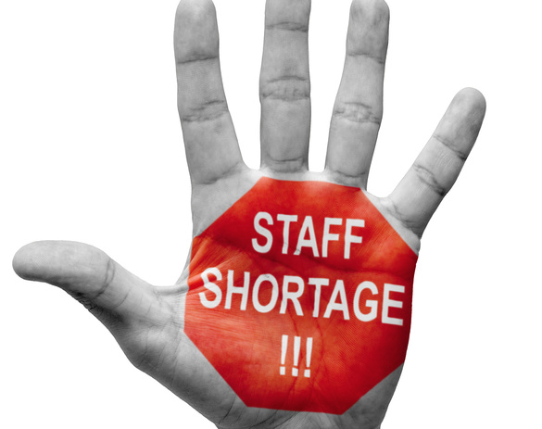

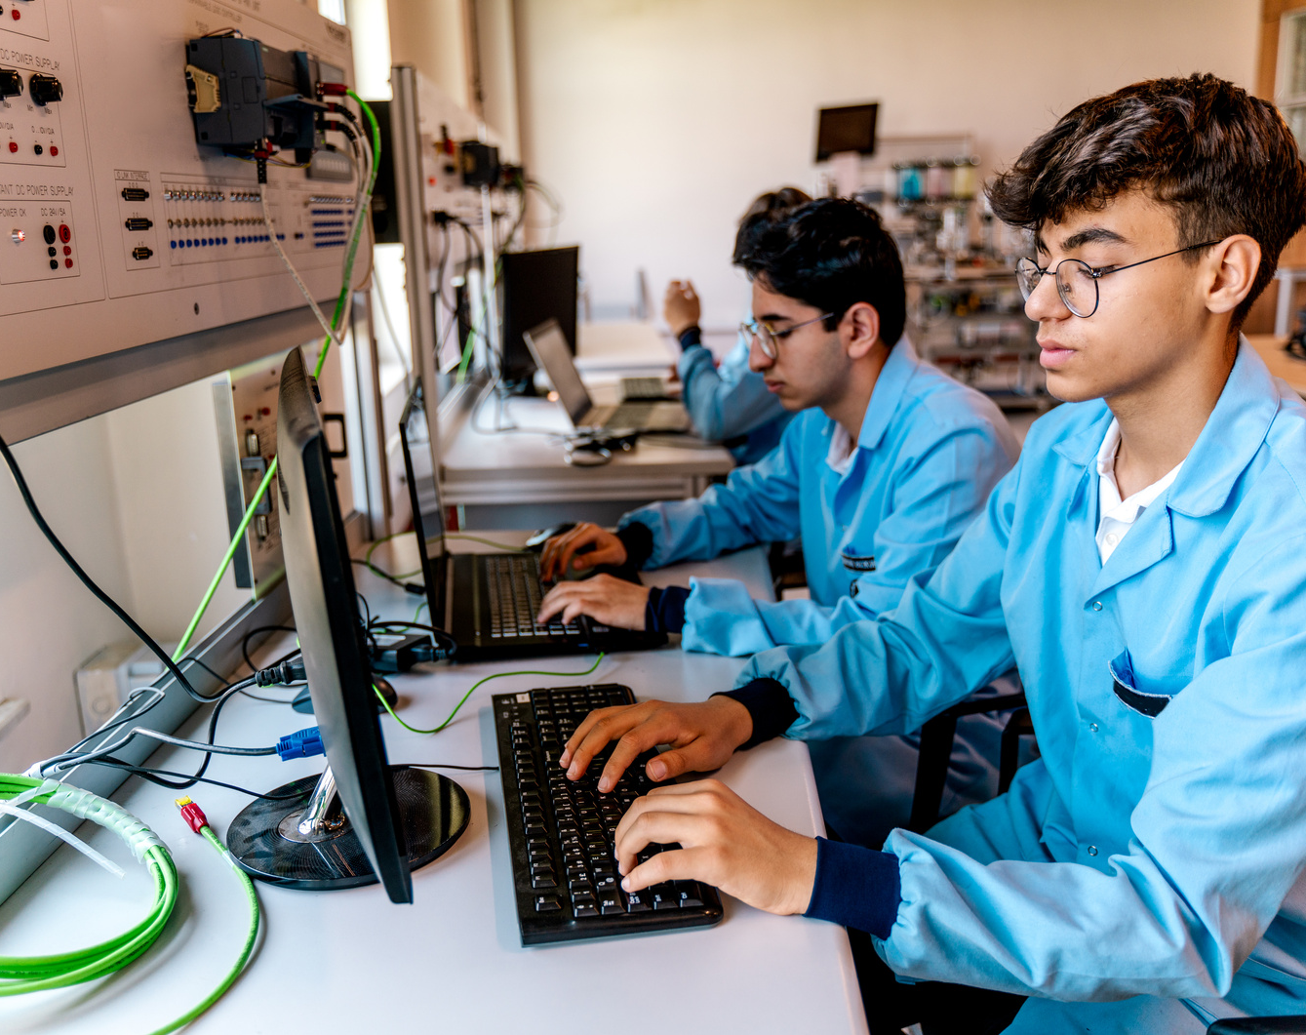

ALLE SECTOREN MET GROTE PERSONEELSTEKORTEN
Voorbeelden van signalen dat het niet pluis is:
E-mailadres eindigt op @gmail.com / @outlook.com of lijkt op het leerbedrijf, maar is niet zakelijk.
Praktijkopleider is in dienst, maar niet bevoegd om te ondertekenen.
Contact wordt actief vermeden of uitgesteld.
Locatiebezoek roept argwaan op (bijv. verlaten loods).
Bpv zegt dat alles goed gaat, maar gedrag student past daar niet bij.
Student geeft enkel oppervlakkige antwoorden, ondanks langere stageperiode.
Meerdere studenten tegelijk op locatie met weinig cliënten.
Leerbedrijf is onderdeel van het directe netwerk van de student.
WAAR SPEELT DIT?

Slide 6



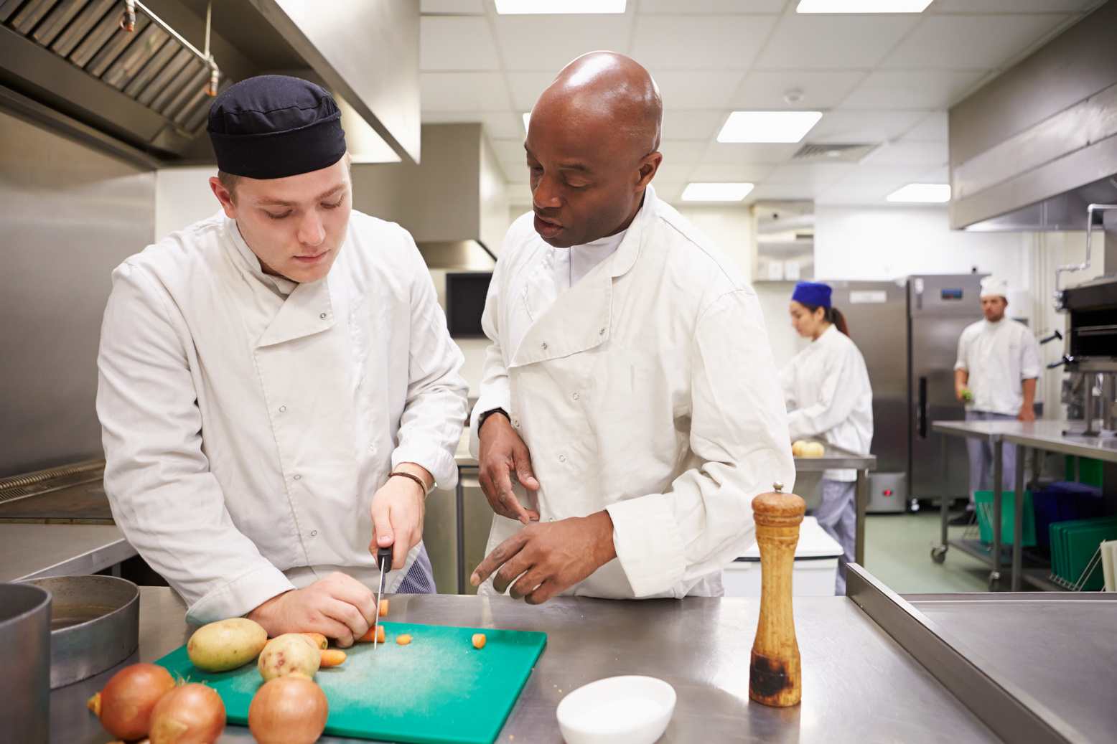
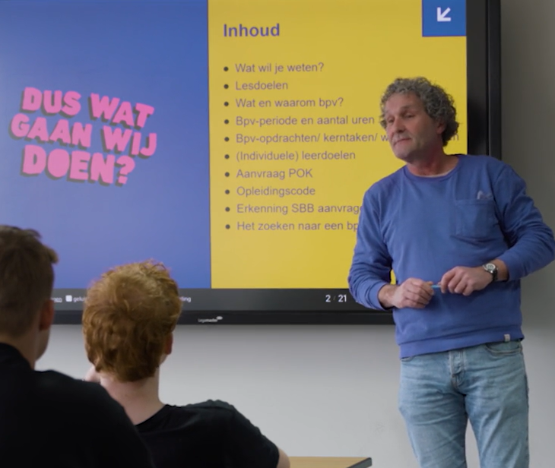
WIE KUNNEN HET TEGEN GAAN?
SBB
Onderwijs
Leerbedrijf

Slide 7
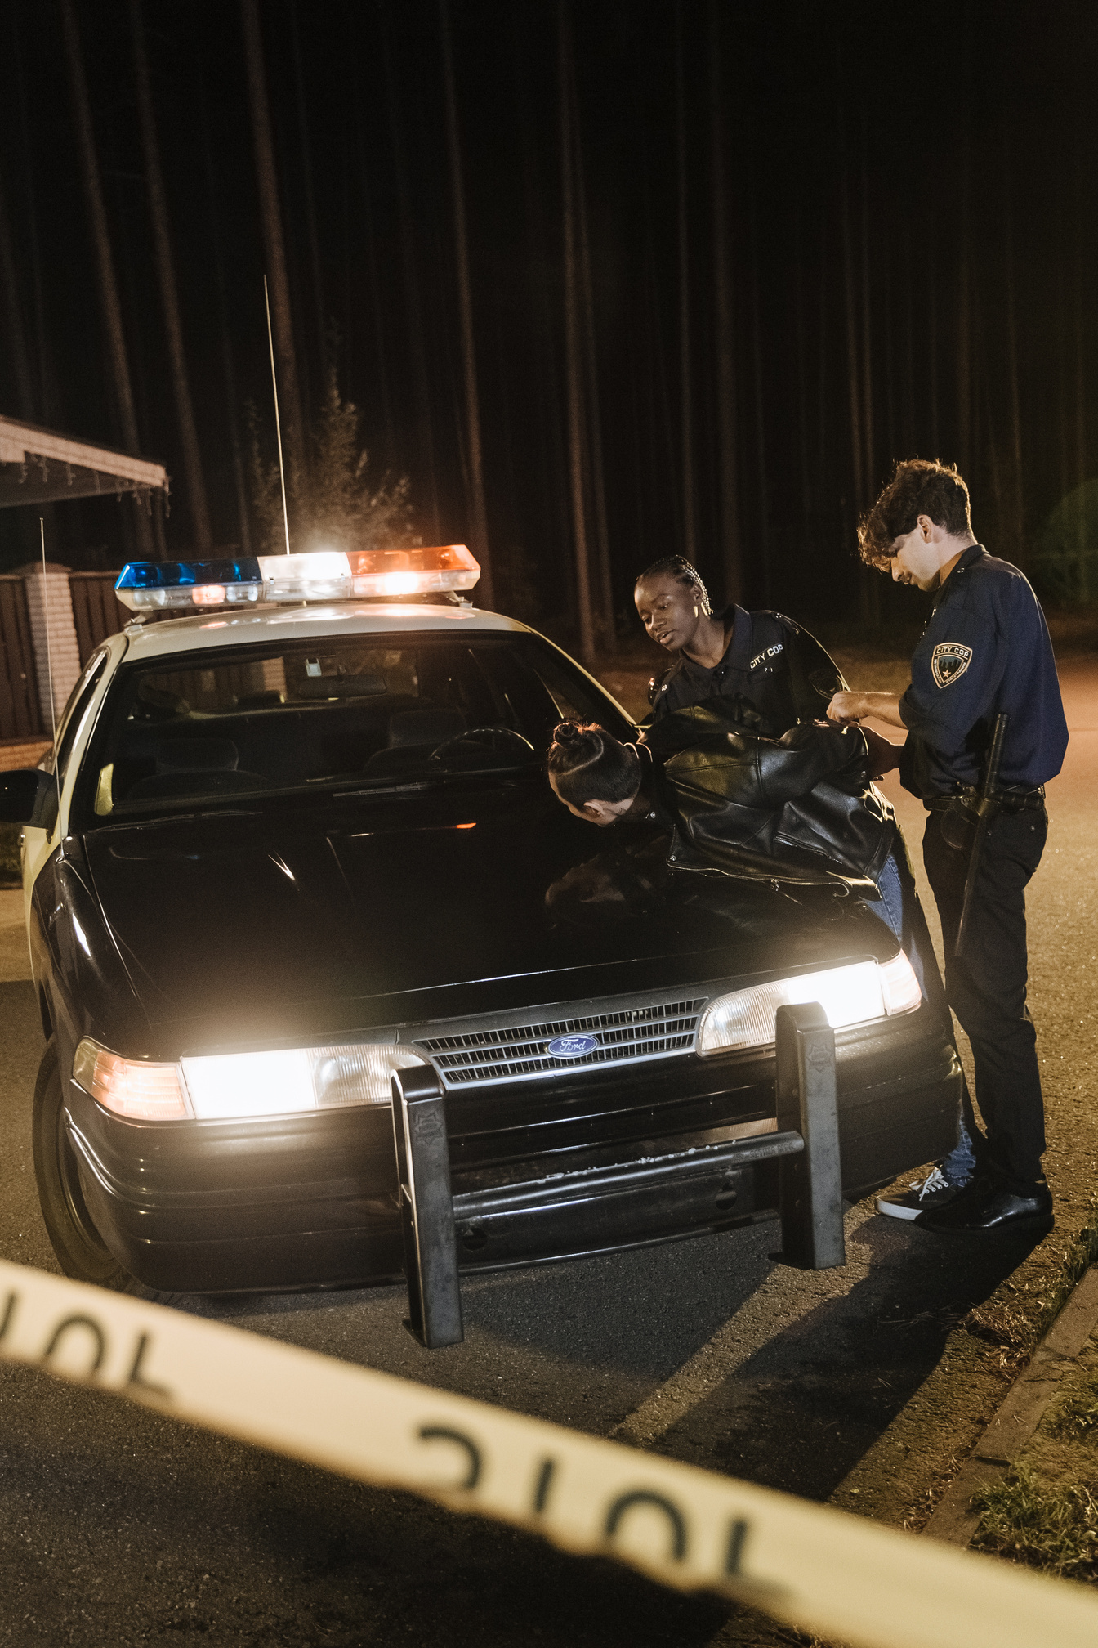


GOED OM TE WETEN
Fraude valt onder de verantwoordelijkheid van instanties als politie, OM of FIOD.

Slide 8


WAT KAN ONDERWIJS DOEN?
Diplomakwaliteit en rechtmatigheid waarborgen
Begeleiding bij leerbedrijf: ken de praktijkopleider
Onderwijs en leerbedrijf informeren en bewust maken
Fraude melden of aangifte doen
Landelijke werkwijze voor EVC-vrijstellingen volgen
Duidelijke werkwijze voor LLO- en MBO-certificaten
Vermoedens melden bij SBB
SBB KLACHTFORMULIER

Slide 9

ZIJN ER AANBEVELINGEN?
3 contactmomenten met het leerbedrijf waarvan 1 fysiek
Juiste en tijdige registratie POK
Vergroten bewustwording binnen Curio
Check op de praktijkopleider van het leerbedrijf
Verzamelen van data op een centrale plek Curio overkoepelend
intern iemand die situaties onderzoekt die met een externe een samenwerkingspartner om het op te pakken/melden
Twijfels onderbuikgevoel v.s. bewijs nagaan; hoor/wederhoor
Goede CRM met hier de mogelijkheid aantekeningen te maken die inzichtelijk zijn voor collega's

Slide 10


DIT GEZEGD HEBBENDE...
Welke signalen hebben of herkennen jullie vanuit de sector?
Waar moet beleid aan gaan voldoen?
Zijn er twee vragen waarmee we een start gaan maken:
In een groepje van
3 á 4

